Slide 1
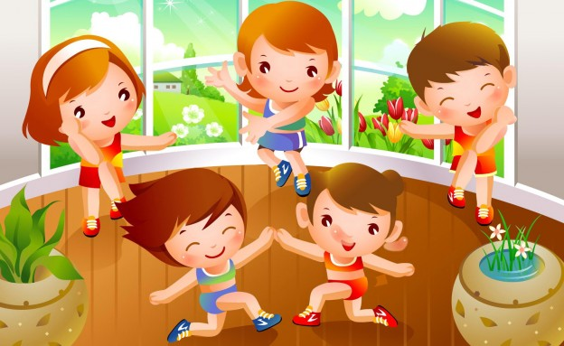
Воспитатель: Юринова Надежда Александровна
Физкультминутки
для детей дошкольного возраста.
(движения подбираются в соответствии со стихами)

Slide 2
Цель физкультминутки в детском саду. Целью проведения физкультминутки, в первую очередь, является желание повысить и сохранить умственную активность и работоспособность детей во время занятий. А также обеспечение непродолжительного динамичного отдыха в то время, когда организм ребенка испытывает значительную нагрузку. Органы слуха и зрения, мышцы туловища и особенно спины, кисть работающей руки - все находится в статическом состоянии и нуждается в периодическом непродолжительном отдыхе

Slide 3
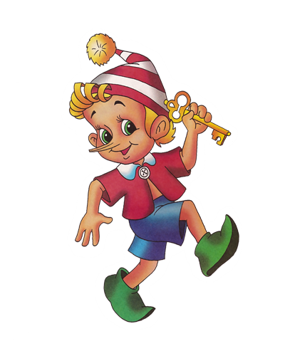
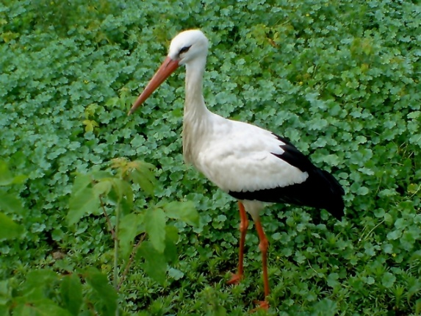
Аист, аист, длинноногий, Покажи домой дорогу. Топай правою ногой, Топай левою ногой. Снова — правою ногой, Снова — левою ногой, После — правою ногой, После — левою ногой. Вот тогда придешь домой.
Буратино потянулся,
Раз — нагнулся,
Два — нагнулся,
Три — нагнулся.
Руки в стороны развел,
Ключик, видно, не нашел.
Чтобы ключик нам достать,
Нужно на носочки встать.
Отдых наш – физкультминутка,
Занимай свои места.
Раз – присели, два – привстали,
Руки кверху все подняли.
Сели, встали, сели, встали,
Ванькой – Встанькой словно стали,
А потом пустились вскачь
Будто мой упругий мяч.

Slide 4
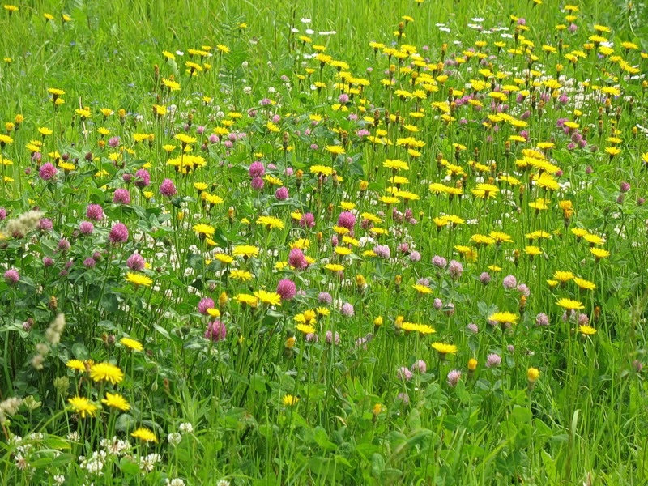
Поднимите плечики. Прыгайте, кузнечики! Прыг-скок, прыг-скок. Сели, травушку покушаем, Тишину послушаем. Тише, тише, высоко, Прыгай на носках легко.
Мы к лесной лужайке вышли,
Поднимая ноги выше,
Через кустики и кочки,
Через ветви и пенечки.
Кто высоко так шагал,
Не споткнулся, не упал.
Раз, два, три четыре – топаем ногами.
Раз, два, три, четыре – хлопаем руками.
Руки вытянуть пошире –
Раз, два, три четыре!
Наклониться – три, четыре,
И на месте поскакать.
На носёок, потом на пятку
Все мы делаем зарядку.

Slide 5
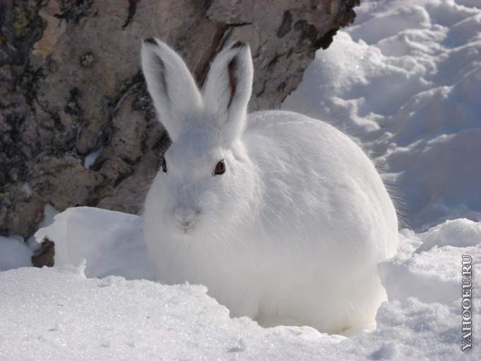
Зайцы скачут скок-скок-скок, Да на беленький снежок Приседают, слушают – не идет ли волк! Раз – согнуться, разогнуться, Два – нагнуться, потянуться, Три - в ладошки три хлопка, Головою три кивка.
Я иду, и ты идешь— раз, два, три.
(шаг на месте)
Я пою, и ты поешь — раз, два, три.
(стоя, дирижируем 2-мя руками)
Мы идем и мы поем — раз, два, три.
(шаг на месте)
Очень дружно мы живем — раз, два, три.
( хлопаем руками)

